Slide 1
OKSafety SKB 예산관리자

Slide 2

개요
OKSafety는 SK브로드밴드 산업안전보건용품 전문 쇼핑몰입니다..
SKB 관리자는 산업안전관리비 내역과 예산 관리를 할 수 있습니다. (주문은 불가합니다.)
Description
1. 화면
: https://www.oksafety.kr 로 접근하여 발급된 로그인ID와 암호를 입력하여 로그인 하십시오
2. 로그인
: 발급받은 로그인 ID, 패스워드를 입력하여 로그인 할 수 있습니다.
3. 아이디 / 비밀번호 찾기
: 등록되어 있는 휴대폰이 없기 때문에 OK플라자 관리자에게 문의해 주십시오

Slide 3
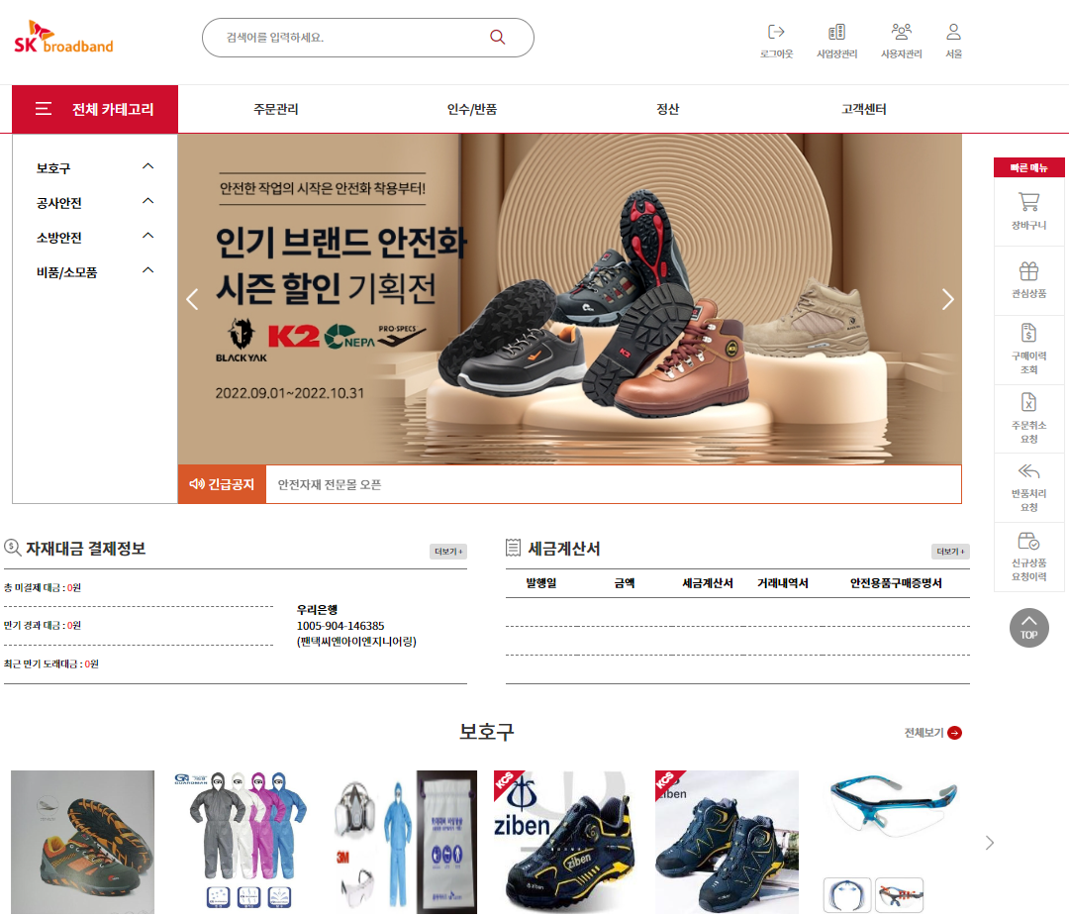
메인화면
로그인 후 메인화면
Description
1. 화면
: 상단 OKSafety 메뉴 정보 제공
좌측 산업안전상품 카테고리 제공
주문, 인수, 정산 정보 및 고객센터 정보 제공
1
2
4
3
2. 통합검색
: 상단 상품명/상품코드/규격 정보를 입력 조회 하면 상품조회 페이지로 이동합니다. (검색엔진 사용)
3. 퀵메뉴
: 장바구니, 관심상품 등 자주 사용하는 메뉴를 빠르게 이동할 수 있습니다.
4. 상단메뉴
주문관리 SKB에 진열된 상품 조회 할 수 있습니다.
인수/반품 : 주문한 배송 상품을 인수처리하거나 인수 이력을 확인할 수 있습니다.
정산 : 세금계산서와 거래명세서를 확인할 수 있습니다.
고객센터 : 공지사항 및 개선사항에 대한 게시판입니다.
예산 : SKB 사업장의 예산을 관리합니다.
산업안전보건관리비 : 각 사업장의 실적과 산업안전관리비 내역을 조회할 수 있습니다.

Slide 4
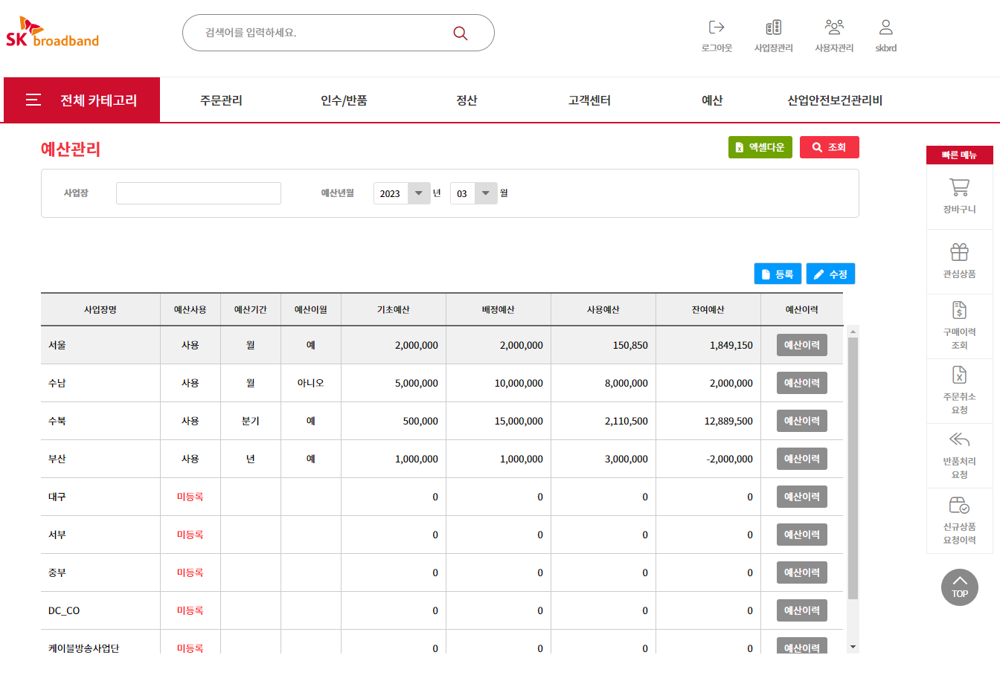
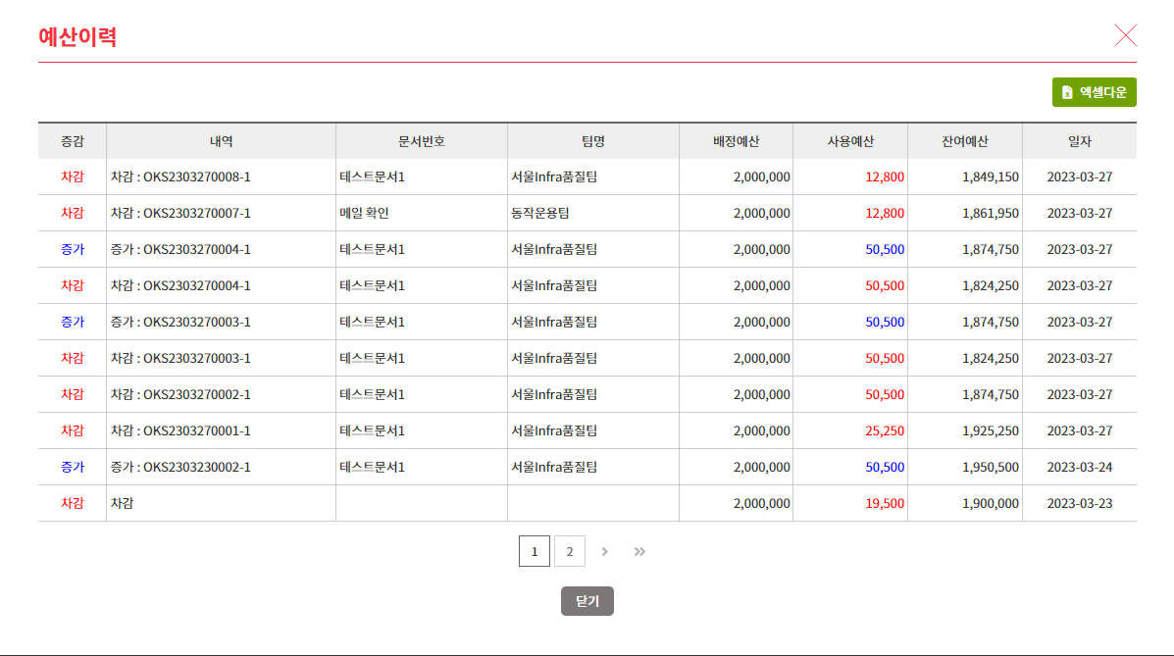
예산관리 (조회)
SKB 사업장 예산을 관리합니다.
Description
1. 화면
등록된 SKB 사업장의 예산을 조회하고 관리할 수 있습니다.
1
2. 등록/수정 (다음페이지 설명) - 등록 : 선택된 사업장의 예산을 등록 할 수 있습니다.( 예산 미등록 사업장만 가능)
- 수정 : 선택된 사업장의 예산을 수정 할 수 있습니다. (예산 등록 사업장만 가능)
3. 예산 이력 - 사업장의 예산 증/차감 이력을 확인 할 수 있습니다.
2
3

Slide 5
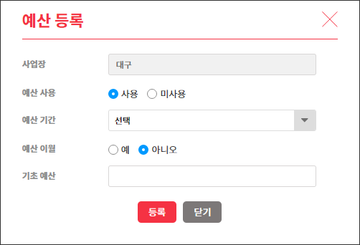
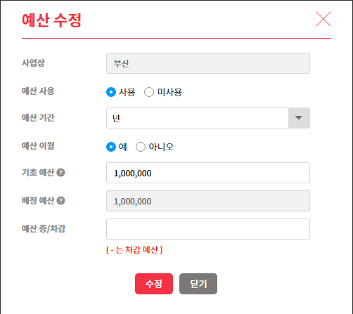
예산관리 (등록/수정)
SKB 사업장 예산을 관리합니다.
Description
등록 - 예산이 미등록 된 사업장만 등록할 수 있습니다. - 사업장 : 선택된 사업장명 - 예산사용 : 미사용 처리 시 해당 사업장 주문에서 예산 체크를 하지 않습니다. - 예산기간 : 예산 적용 기간 (월, 분기, 년) - 예산이월 : 예산 시작일에 기존에 사용한 남은 예산 이월 여부 체크 - 기초예산 : 예산 시작 금액
수정 - 예산이 등록 된 사업장만 수정 할 수 있습니다. - 사업장 : 선택된 사업장명 - 예산사용 : 미사용 처리 시 해당 사업장 주문에서 예산 체크를 하지 않습니다. - 예산기간 : 예산 적용 기간 (월, 분기, 년) - 예산이월 : 예산 시작일에 기존에 사용한 남은 예산 이월 여부 체크 - 기초예산 : 예산 시작 금액 (변경 시 다음달 1일부터 적용됨) - 배정예산 : 기초예산에서 이월된 예산의 합 - 예산 증/차감 : 즉각적인 예산 증/차감 처리

Slide 6
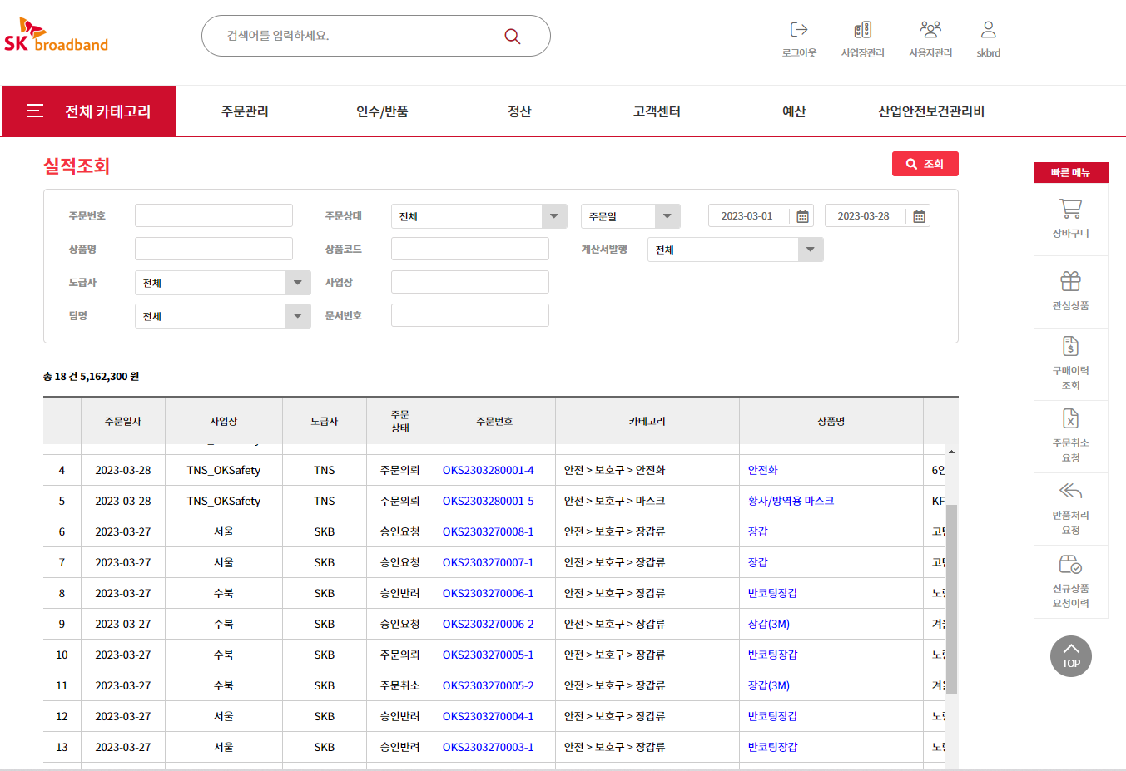
실적조회
OKSafety 모든 주문을 조회할 수 있습니다.
Description
1. 화면
SKB 예산사용 주문 과 도급사 하위업체의 모든 주문을 조회할 수 있습니다.
2. 조회조건
도급사 : SKB (SKB 예산 사용자의 주문 조회) TNS/SKCIS/유빈스 (도급 하청업체 주문을 도급사 별로 조회 가능)

